Slide 1
Ενότητα 7
Πρόσθεση και Αφαίρεση μέχρι το 100 (6)

Slide 2
Εξάσκηση στο βιβλίο Μαθηματικών, Μέρος 3!
Οι σελίδες που θα δουλέψουμε:
Σελίδα 23
Σελίδα 31, άσκηση 1
Σελίδα 32, άσκηση 3
Σελίδα 46.

Slide 3
Το βιβλίο Μαθηματικών:

Slide 4
Κάνε την άσκηση 2 σελίδα 23:
Μετά, δες την επόμενη σελίδα για τις απαντήσεις.
Μην είσαι ζαβολιάρης!

Slide 5
70 + 10 + 6 + 3 = 89
40 + 20 + 1 + 5 = 66
Διόρθωσε τον εαυτό σου βάζοντας
30 + 40 + 2 + 7 = 79
20 + 50 + 4 + 1 = 75

Slide 6
Κάνε την άσκηση 1 σελίδα 31:
Μετά, δες την επόμενη σελίδα για τις απαντήσεις.
Μην είσαι ζαβολιάρης!

Slide 7
76
74
87
59
Διόρθωσε τον εαυτό σου βάζοντας
51
59
75
99

Slide 8
Κάνε την άσκηση 3 σελίδα 32:
Μετά, δες την επόμενη σελίδα για τις απαντήσεις.
Μην είσαι ζαβολιάρης!

Slide 9
5
Υπάρχουν κι άλλες σωστές απαντήσεις →
4
3
2
2
Διόρθωσε τον εαυτό σου βάζοντας
8
5
9
3 5
2
3

Slide 10
Τέλος, κάνε τη σελίδα 46.
Μετά, δες την επόμενη σελίδα για τις απαντήσεις.
Μην είσαι ζαβολιάρης!

Slide 11
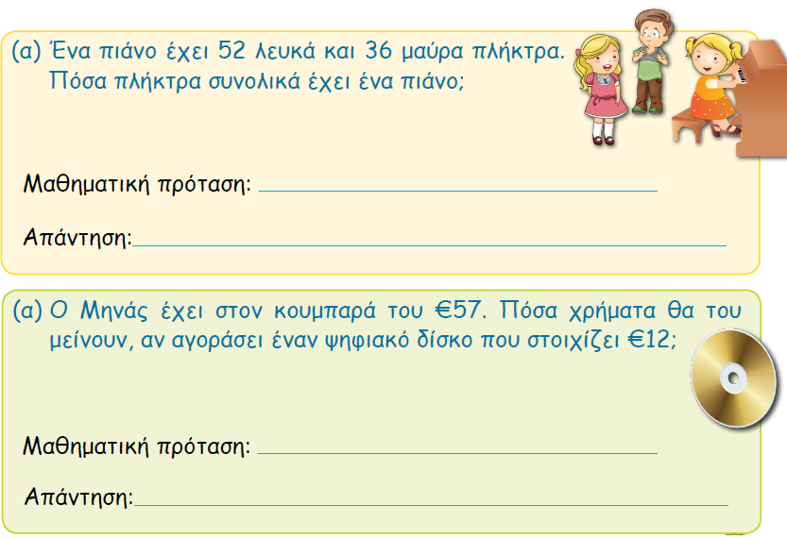
52+36=88
Το πιάνο έχει συνολικά 88 πλήκτρα.
57-12=45
→
Η συνέχεια στην επόμενη σελίδα
Θα του μείνουν 45 ευρώ.

Slide 12
Τα επόμενα προβλήματα χρειάζονται δύο μαθηματικές προτάσεις για να λυθούν!
22+14=36
22+36=58
Στο ξενοδοχείο έφτασαν συνολικά 58 τουρίστες.
36-24=12
12÷2=6
Διόρθωσε τον εαυτό σου βάζοντας
Κάθε παιδί πήρε 6 ευρώ.

Slide 13

Καταπληκτική δουλειά!

